Slide 1



Nhiệt liệt chào mừng các thầy cô giáo về dự
GIỜ TOÁN SỐ HỌC 6
TRƯỜNG TH-THCS ĐÔNG HẢI 2
Giáo viên: Nguyễn Thu Phương

Slide 2
HOẠT ĐỘNG MỞ ĐẦU
Điền các số thích hợp vào chỗ trống để thực hiện bài toán : “Viết số 180 thành tích các số tự nhiên lớn hơn 1, sao cho nhánh lớn của cây sẽ là tích của 2 nhánh nhỏ”

Slide 3
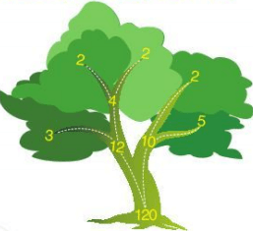
18
180

Slide 4

Làm thế nào để viết một số thành tích các thừa số nguyên tố?

Slide 5
§11: Phân tích một số
ra thừa số nguyên tố
(tiết 1)

Slide 6
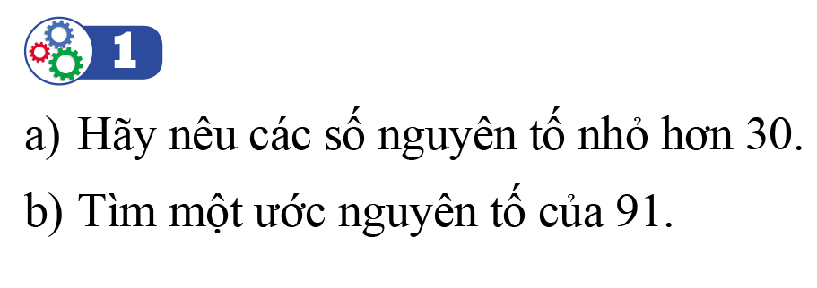
00:20
05:00
04:59
04:58
04:57
04:56
04:55
04:54
04:53
04:52
04:51
04:50
04:49
04:48
04:47
04:46
04:45
04:44
04:43
04:42
04:41
04:40
04:39
04:38
04:37
04:36
04:35
04:34
04:33
04:32
04:31
04:30
04:29
04:28
04:27
04:26
04:25
04:24
04:23
04:22
04:21
04:20
04:19
04:18
04:17
04:16
04:15
04:14
04:13
04:12
04:11
04:10
04:09
04:08
04:07
04:06
04:05
04:04
04:03
04:02
04:01
04:00
03:59
03:58
03:57
03:56
03:55
03:54
03:53
03:52
03:51
03:50
03:49
03:48
03:47
03:46
03:45
03:44
03:43
03:42
03:41
03:40
03:39
03:38
03:37
03:36
03:35
03:34
03:33
03:32
03:31
03:30
03:29
03:28
03:27
03:26
03:25
03:24
03:23
03:22
03:21
03:20
03:19
03:18
03:17
03:16
03:15
03:14
03:13
03:12
03:11
03:10
03:09
03:08
03:07
03:06
03:05
03:04
03:03
03:02
03:01
03:00
02:59
02:58
02:57
02:56
02:55
02:54
02:53
02:52
02:51
02:50
02:49
02:48
02:47
02:46
02:45
02:44
02:43
02:42
02:41
02:40
02:39
02:38
02:37
02:36
02:35
02:34
02:33
02:32
02:31
02:30
02:29
02:28
02:27
02:26
02:25
02:24
02:23
02:22
02:21
02:20
02:19
02:18
02:17
02:16
02:15
02:14
02:13
02:12
02:11
02:10
02:09
02:08
02:07
02:06
02:05
02:04
02:03
02:02
02:01
02:00
01:59
01:58
01:57
01:56
01:55
01:54
01:53
01:52
01:51
01:50
01:49
01:48
01:47
01:46
01:45
01:44
01:43
01:42
01:41
01:40
01:39
01:38
01:37
01:36
01:35
01:34
01:33
01:32
01:31
01:30
01:29
01:28
01:27
01:26
01:25
01:24
01:23
01:22
01:21
01:20
01:19
01:18
01:17
01:16
01:15
01:14
01:13
01:12
01:11
01:10
01:09
01:08
01:07
01:06
01:05
01:04
01:03
01:02
01:01
01:00
00:59
00:58
00:57
00:56
00:55
00:54
00:53
00:52
00:51
00:50
00:49
00:48
00:47
00:46
00:45
00:44
00:43
00:42
00:41
00:40
00:39
00:38
00:37
00:36
00:35
00:34
00:33
00:32
00:31
00:30
00:29
00:28
00:27
00:26
00:25
00:24
00:23
00:22
00:21
I. CÁCH TÌM MỘT ƯỚC NGUYÊN TỐ CỦA MỘT SỐ

Slide 7
I. CÁCH TÌM MỘT ƯỚC NGUYÊN TỐ CỦA MỘT SỐ
Các số nguyên tố nhỏ hơn 30 là:
2; 3; 5; 7; 11; 13; 17; 19; 23; 29
b)Một ước nguyên tố của 91 là: 7
Để tìm một ước nguyên tố của một số tự nhiên ta làm thế nào?

Slide 8
I. CÁCH TÌM MỘT ƯỚC NGUYÊN TỐ CỦA MỘT SỐ
GHI NHỚ
Để tìm một ước nguyên tố của số tự nhiên n lớn hơn 1, ta có thể làm như sau: Lần lượt thực hiện phép chia n cho các số nguyên tố theo thứ tự tăng dần 2;3;5;7;11;13….
Khi đó, phép chia hết đầu tiên cho ta số chia là ước nguyên tố của n

Slide 9


I. CÁCH TÌM MỘT ƯỚC NGUYÊN TỐ CỦA MỘT SỐ
Ví dụ 1. Tìm một ước nguyên tố của 217.
Ta có: 217 = 7.31
Do đó ước nguyên tố của 217 là 7.
Tìm một ước nguyên tố của 187.
Ta có: 187 = 11.17
Do đó ước nguyên tố của 187 là 11 hoặc 17
Notes:
f

Slide 10
II. PHÂN TÍCH MỘT SỐ RA THỪA SỐ NGUYÊN TỐ
Hoạt động 2:
Viết số 180 thành tích của các thừa số nguyên tố
Phân tích một số ra thừa số nguyên tố là gì?

Slide 11
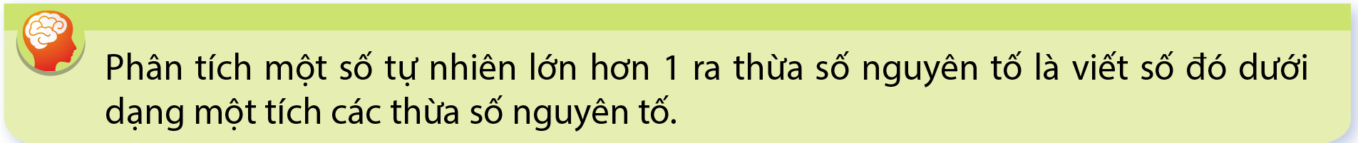
II. PHÂN TÍCH MỘT SỐ RA THỪA SỐ NGUYÊN TỐ
GHI NHỚ

Slide 12
Cách 1: Phân tích “theo cách rẽ nhánh”
Cách 2: Phân tích “theo cột dọc”

Slide 13
Chú ý: Để phân tích một số thành tích các thừa số nguyên tố ta nên chia mỗi ước nguyên tố nhỏ nhất của nó. Thực hiện cho đến khi được thương là 1.

Slide 14
II. PHÂN TÍCH MỘT SỐ RA THỪA SỐ NGUYÊN TỐ
Luyện tập 2: Phân tích số 40 ra thừa số nguyên tố bằng cách “rẽ nhánh” hoặc theo “cột dọc”.
40
2 20
40 2
2 10
20 2
2 5
10 2
5 5
1
Cách 1:Rẽ nhánh
40 = 2.2.2.5 = 2³.5
Cách 2:Cột dọc
40 = 2.2.2.5 = 2³.5

Slide 15
Chú ý:
- Thông thường, khi phân tích một số ra thừa số nguyên tố, các ước nguyên tố viết theo thứ tự tăng dần.
- Ngoài cách làm trên, ta có thể phân tích một số ra thừa số nguyên tố bằng cách viết số đó thành tích của hai thừa số một cách linh hoạt

Slide 16
*Chú ý:
Ngoài cách làm trên, ta có thể phân tích một số ra thừa số nguyên tố bằng cách viết số đó thành tích của hai thừa số một cách linh hoạt
40
Vậy 40 = 2.2.2.5 = 2³ . 5
4
10
2
5
2
2

Slide 17
Ví dụ 3: Phân tích số 120 ra thừa số nguyên tố.
120 2
120
6 20
60 2
120
10 12
30 2
2 5
2 3
5 4
3 4
15 3
2 2
2 2
5 5
1
Cách 1:Rẽ nhánh
120 = 2.5.3.2.2 = 2³.3.5
Cách 2:Rẽ nhánh
120 = 2.3.5.2.2 = 2³.3.5
Cách 3: Theo cột dọc
120 = 2.2.2.3.5 = 2³.3.5

Slide 18

Nhận xét: Dù phân tích một số ra thừa số nguyên tố bằng cách nào thì cuối cùng ta cũng có được một kết quả.

Slide 19

Trò chơi: “Tìm nhà cho Thỏ”
Các bạn thỏ đang bị lạc nhà, các em hãy giúp các bạn ấy về đúng nhà của mình bằng cách phân tích các số có trên bạn thỏ thành thừa số nguyên tố và ghép nối với ngôi nhà phù hợp nhé.

Slide 20


2². 3 .5
90
60
2. 3² .5
3² .29
261
5² .13
3 .5. 7
325

Slide 21
2. 3² .5
90

Slide 22
3² .29
261

Slide 23
5² .13
325

Slide 24
2². 3 .5
60

Slide 25

HOẠT ĐỘNG VẬN DỤNG
CÂU 1.
Chọn cách phân tích ra thừa số nguyên tố đúng?
A
45 = 3².5
45 = 9.5
45 = 3².5²
A
B
C
D
45 = 3.15
CÂU 2.
Bạn An phân tích số 306 và 567 thành tích các thừa số nguyên tố như sau:
306 = 2.3.51 567= 9². 7
Bạn An như vậy là đúng hay sai? Nếu sai hãy sửa lại giúp bạn?
800 = 2⁵.5³

Slide 26
HƯỚNG DẪN TỰ HỌC Ở NHÀ
- Học bài theo SGK và vở ghi.
- Bài tập về nhà 1; 2; 3; 4; 5 trang 46/SGK.

